Slide 1
Audit Carrefour
Magasin: Lafayette
14/12/2018
Mme Meriam CHOUCHENE

Slide 2
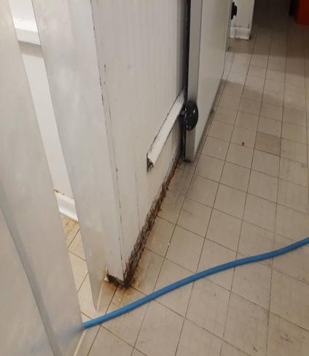
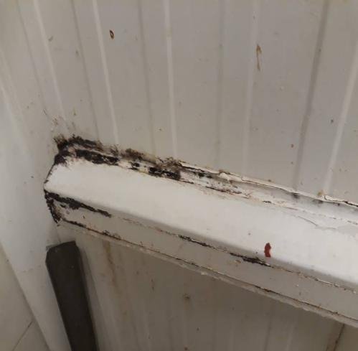
Boucherie: Ecaillement du revêtement mural du laboratoire et plonge.

Slide 3
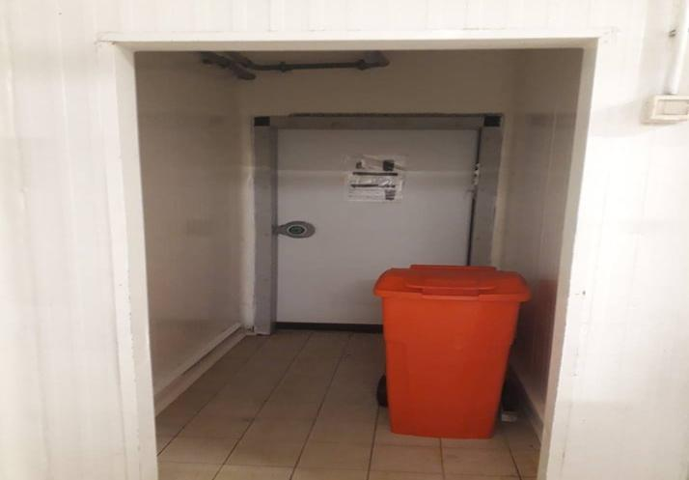
Boucherie: Le local déchets n’est pas muni de porte.

Slide 4
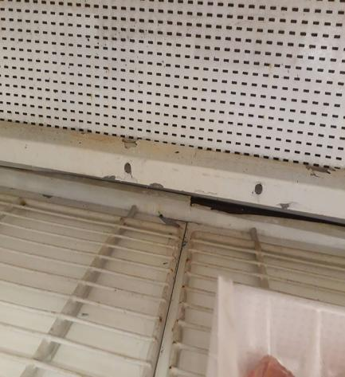
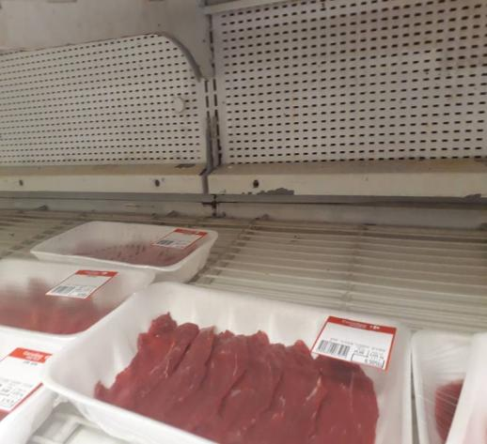
Boucherie: Ecaillement et oxydation du revêtement du meuble froid LS.

Slide 5
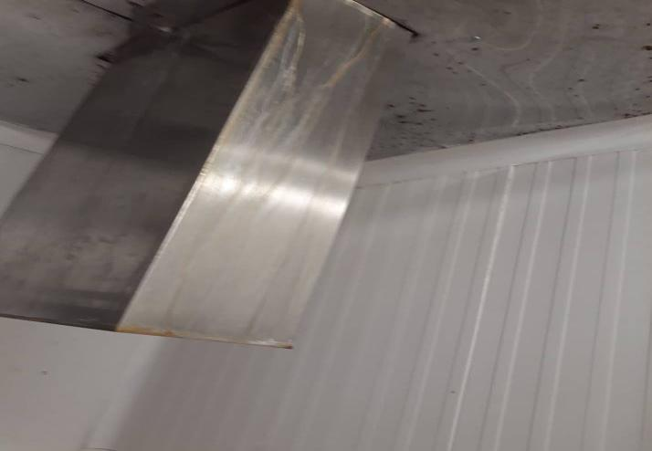
Poissonnerie: développement de rouille sur le revêtement de la fabrique de glace et au plafond de la chambre froide.

Slide 6
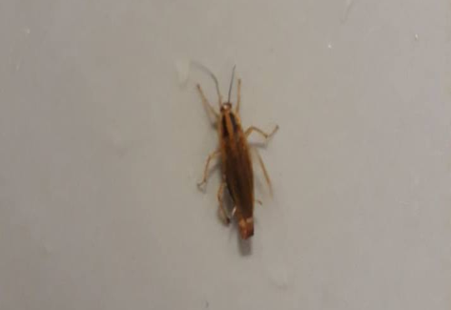
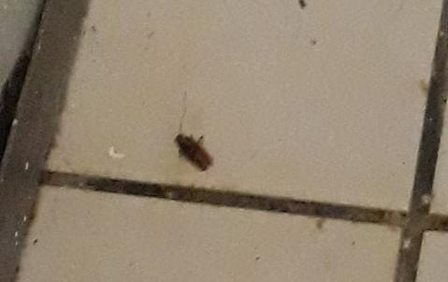
Poissonnerie & pâtisserie: Présence de cafard et d’un cadavre d’insecte

Slide 7
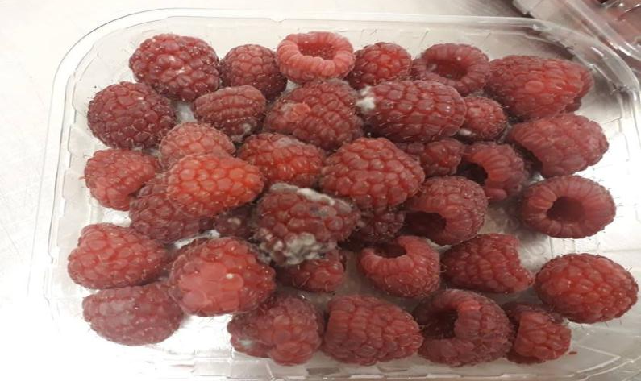
Pâtisserie: développement de moisissures dans les framboises prêtes à l’utilisation.

Slide 8
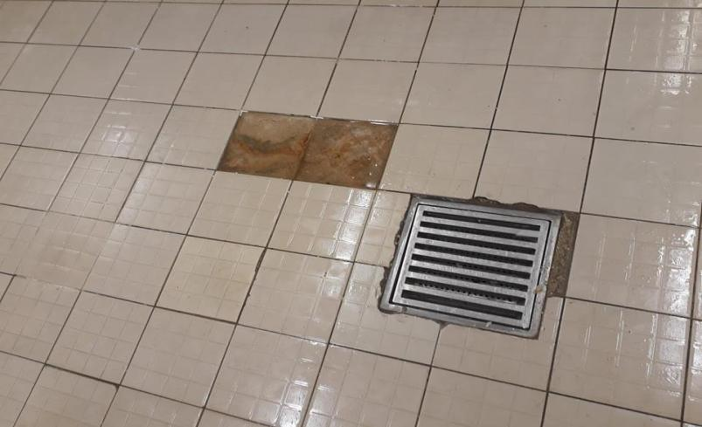
Pâtisserie: Carrelage du sol abimé

Slide 9
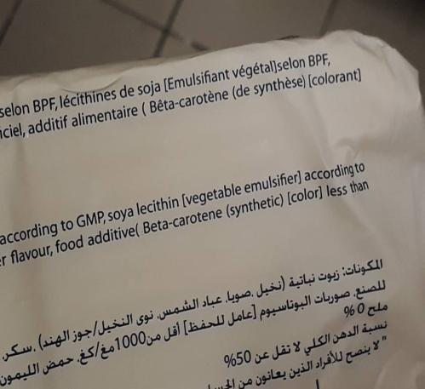
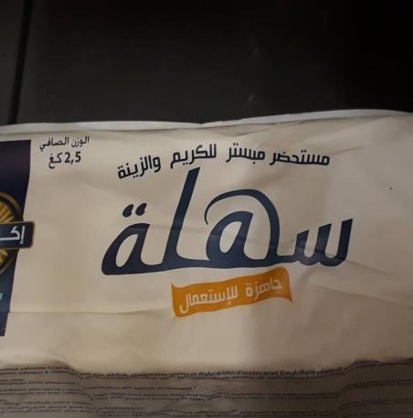
Pâtisserie: La lécithine de soja fait partie des ingrédients de la crème ‘Sahla’, cet ingrédient ‘allergène’ n’est pas indiqué dans la liste des composants des préparations UHD.

Slide 10
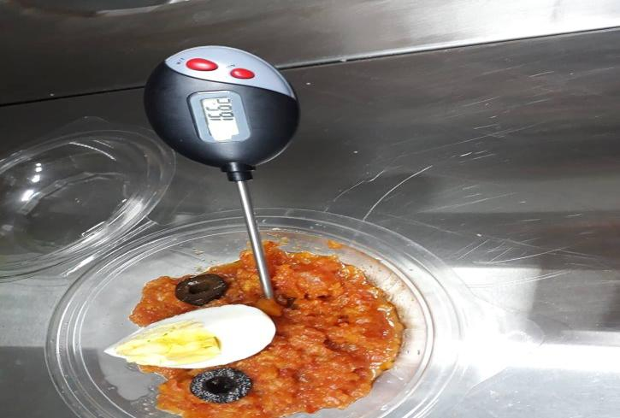
Traiteur: la température de la salade Ommek Houria est élevée (16°C > 10°C)

Slide 11
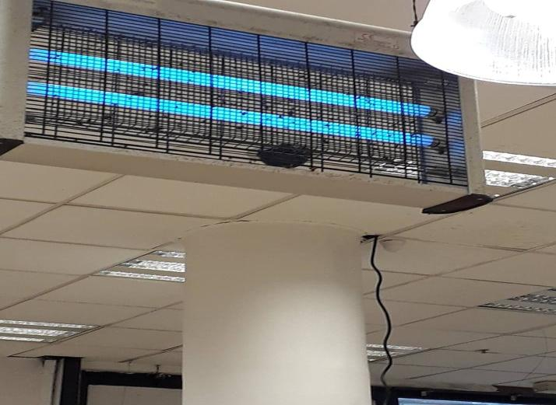
Fromage: DEIV rempli de cadavres d’insectes

Slide 12
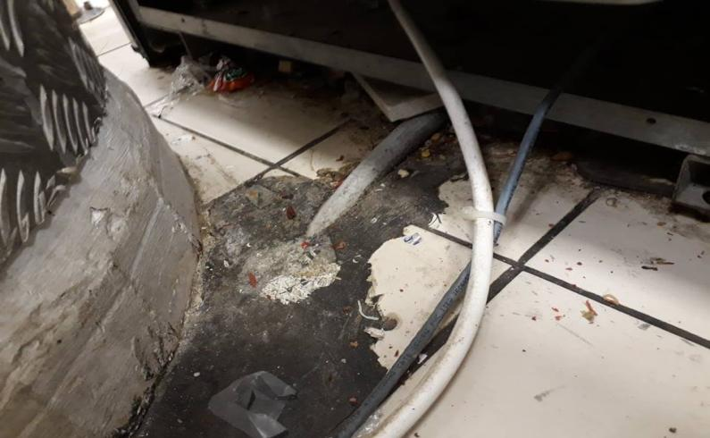
Fromage: présence de souillures sous les meubles froids

